Slide 1
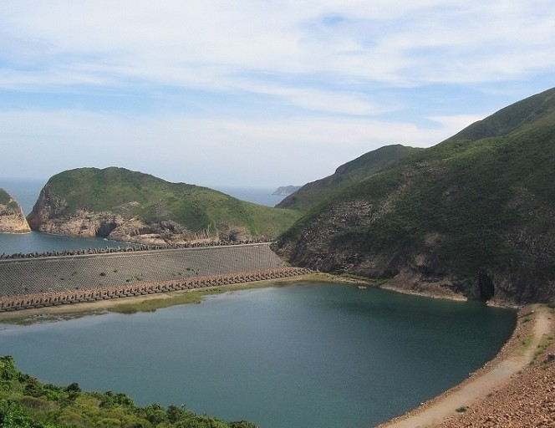
水库大坝为什么底部比顶部宽？

Slide 2
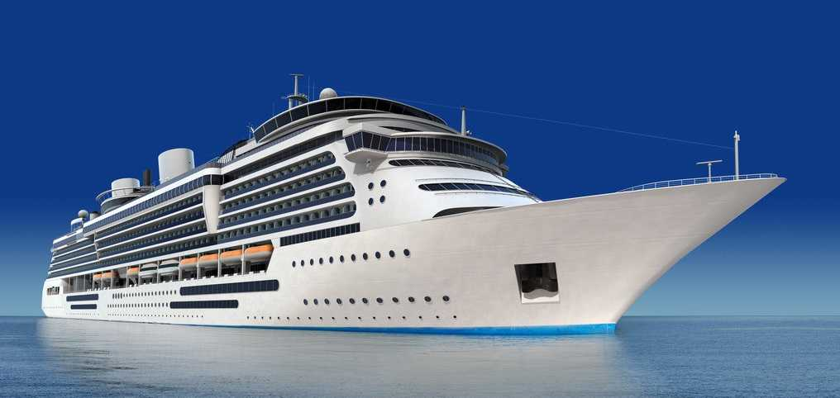
船为什么会漂浮在水面上？

Slide 3
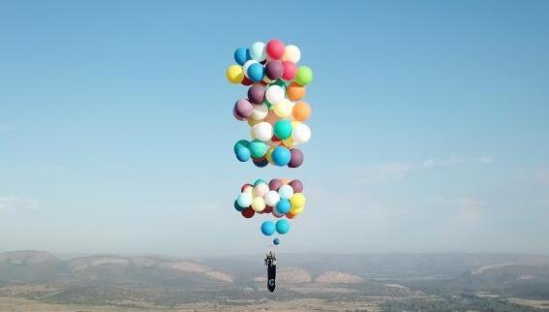
气球为什么能飞向空中？

Slide 4
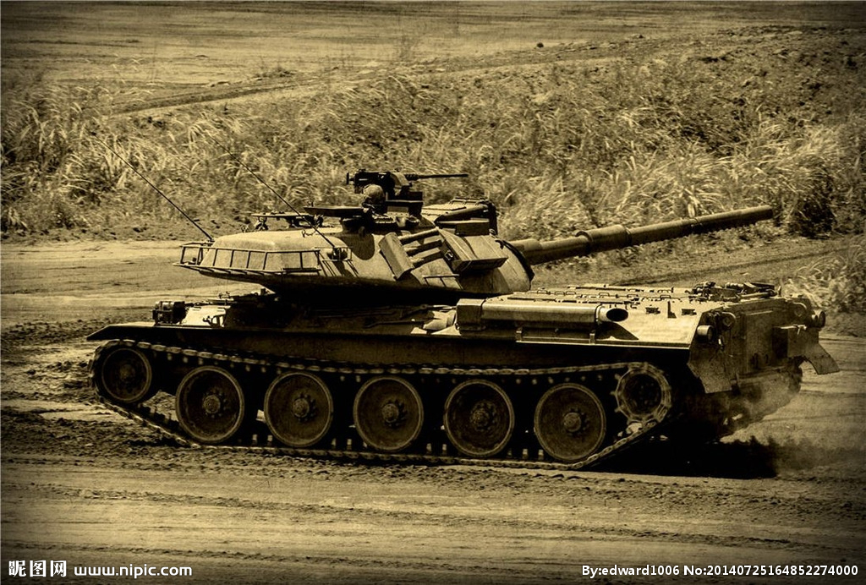
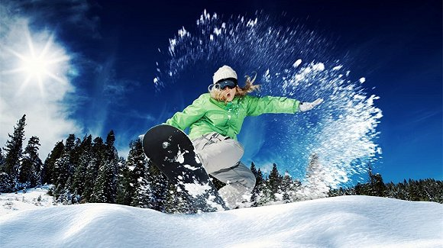
第八章 压强与浮力
8.1 压 强

Slide 5
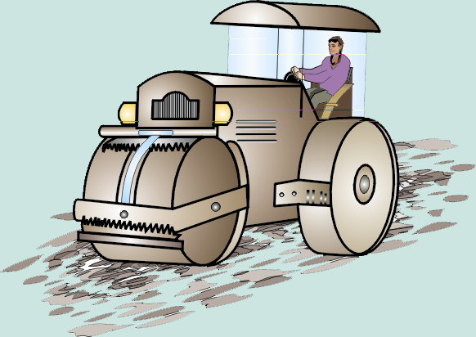
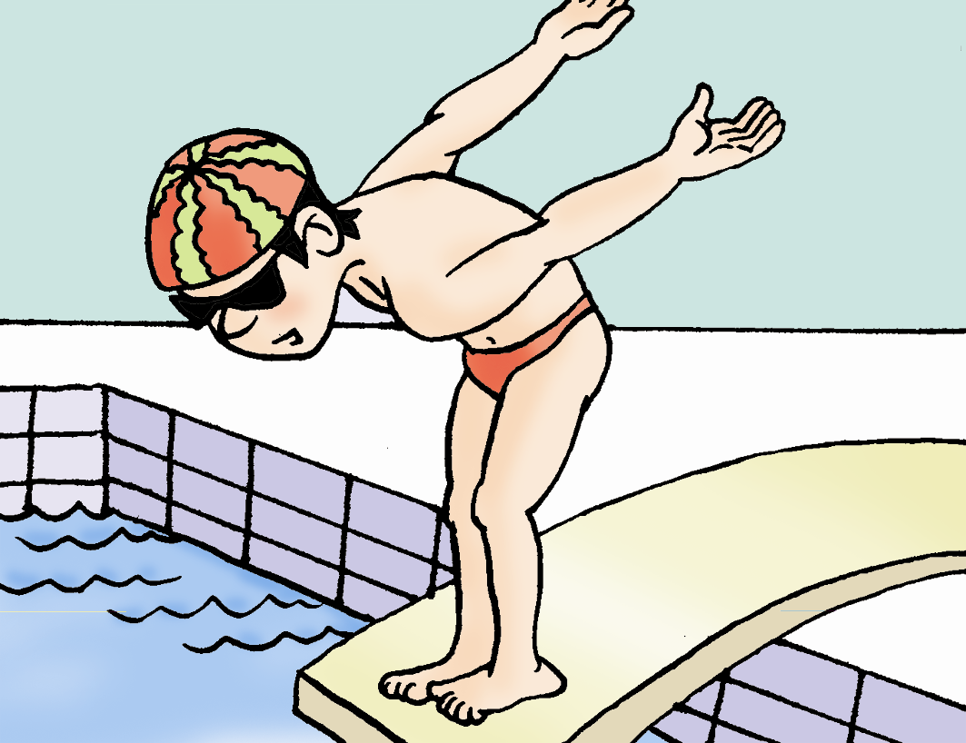
观察与思考：
这些力有什么共同点呢？
压路机对地面的作用垂直压向地面，将地面压平。
运动员对跳板的压力垂直于跳板，使跳板向下弯曲。
图钉对墙壁的作用力垂直压向墙壁，将墙壁压出小孔。

Slide 6
这些力的共同特点！
F
压力
一
F
F
1.定义：垂直作用在物体表面上的力。
（弹力）
2.压力的作用效果：
①可以使物体发生形变；
②可以使物体的运动状态发生改变。

Slide 7
压力
一
（1）压力的作用点：（受力物体）接触面上
3.压力的三要素：
（2）压力的方向：垂直于接触面并指向受力物体
（3）压力的大小：
F
F
F
①水平方向
②斜面
③竖直方向
F=G
F<G
F、G无关

Slide 8
4.说明：
压力可以由重力产生，也可以由其他力产生。
只有当物体放在水平面时，物体对水平面的压力在数值上等于重力，即 。
F_{压} = G
F_{压}
F_{压}
G
G
G
F_{压}
F_{压} = G
F_{压} ≠ G
F_{压} 与 G无关

Slide 9
压力不是重力
 | 施力物体 | 受力物体 | 力的方向 | 力的大小
压力
重力
可以是任何方向
一般和重力大小无关
某物体
接触面
地球
某物体
竖直向下
G=mg

Slide 10
练一练：
下列力的示意图中，能正确反映物体对斜面压力的是 [ ]
C
F
F
F
F
(A)
(B)
(C)
(D)

Slide 11
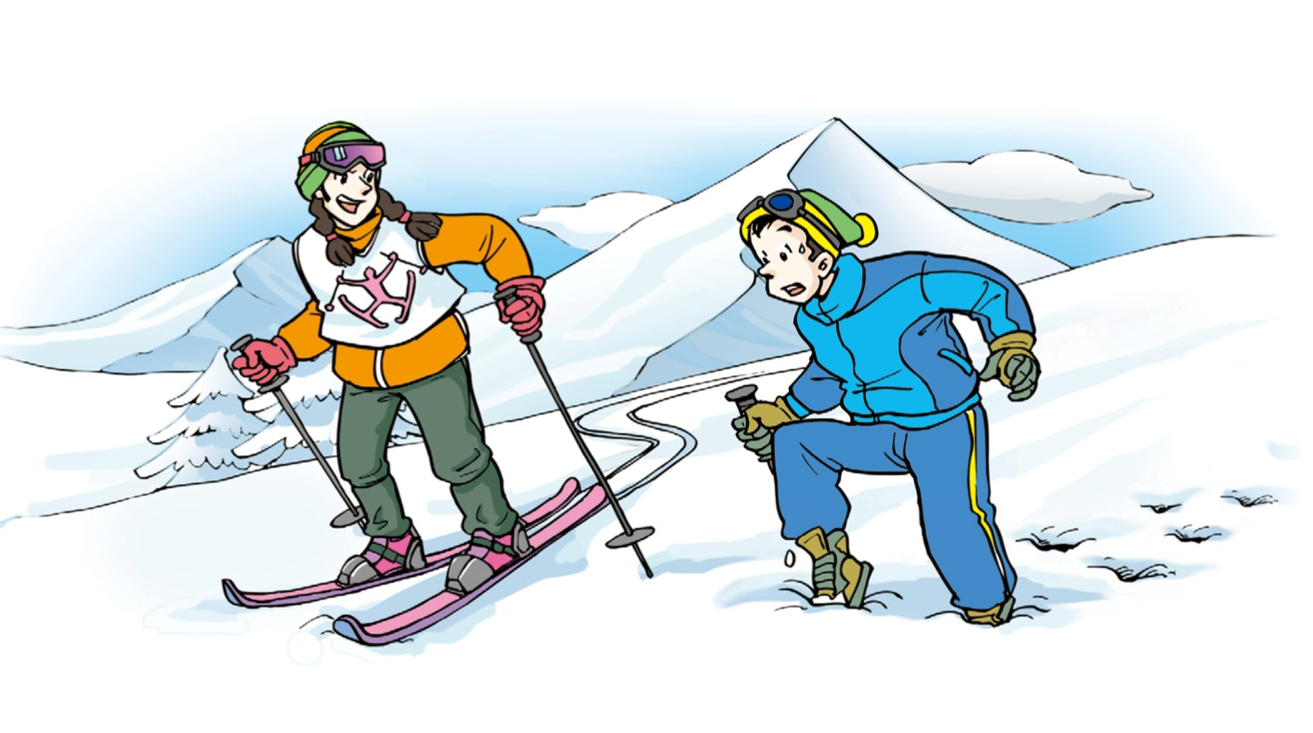
观察与思考：
我俩对雪地的压力差不多，我为什么会陷入雪里，他却不会？
压力的作用效果不同。

Slide 12
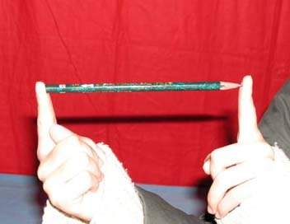
小实验：
两个手指的感受有什么不同？
观察两个手指的凹陷有什么不同？
两个手指受到的压力的大小相同吗？
用力向中间压铅笔
压力的作用效果不同。

Slide 13
二.探究—压力的作用效果与哪些因素有关？
A.提出问题:
压力的作用效果与哪些因素有关？
B.猜想与假设:
压力大小、
受力面积……
C.制定计划与设计实验:
1.实验方法：
控制变量法
2.器材：
海绵（细沙）、压力小桌、钩码
转换法：通过观察海绵的凹陷程度

Slide 14
探究一
探究二
压力的作用效果
与压力大小的关系
压力的作用效果
与受力面积的关系
G
G
G
G
结论：
由1、2两组实验可得：
当受力面积相同时，压力越大，压力的作用效果越显著。
由2、3两组实验可得：
当压力大小相同时，受力面积越小，压力的作用效果越显著。

Slide 15
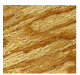
练习：
比较压力作用效果哪个更显著?
A
A
B
A
B
B
F =200N F = 100N
S = 0.5m² S = 0.5m²
F =200N F = 200N
S = 0.5m² S = 0.25m²
F =150N F = 200N
S = 0.25m² S = 0.5m²
怎样表示压力的作用效果？

Slide 16
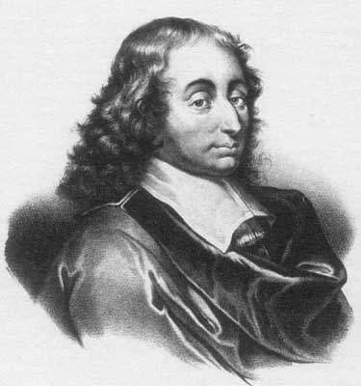
三.压强
表示压力的作用效果的物理量。
1.定义：作用在物体上的压力大小与受力面积的比。
p
F
F
=
.
—
压力
—
N
___
导出公式：
S
F
2.公式：
p=
S
___
—
受力面积
—
m²
F
S
S
=
p
p
—
压强
—
N/㎡
3.单位：帕斯卡，简称帕，符号Pa
1Pa=1N/㎡
4.物理意义：每平方米面积上物体所受压力为1N。

Slide 17
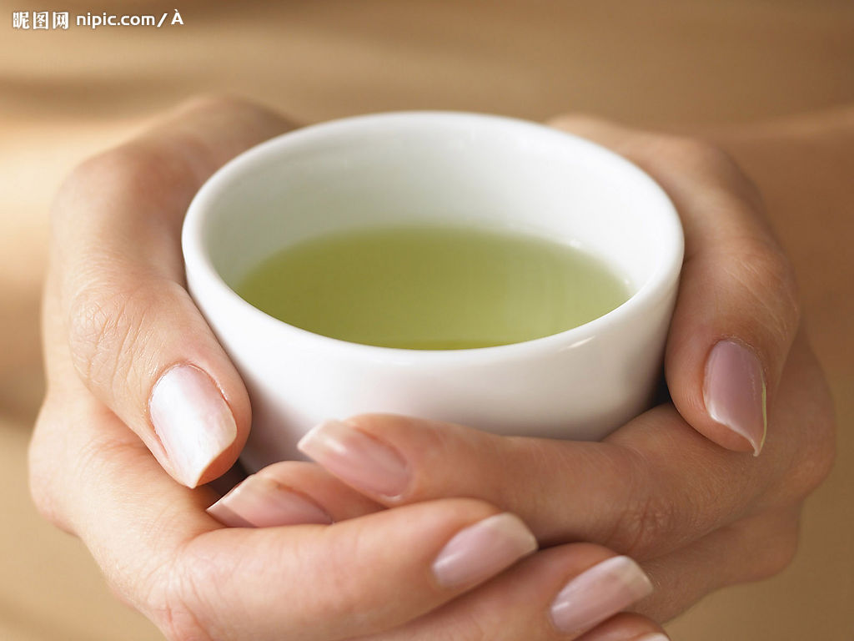
Ｓ ： 受力面积
Ｓ₁
Ｓ₂
Ｓ₂
Ｓ₁
注：受力面积一定等于接触面积；
但是接触面积不一定等于受力面积。
接触面积>受力面积

Slide 18
对公式的理解：
1.压强的公式 ，对这个公式正确的理解是( )。
A. 物体受力越大，产生的压强越大；
B. 压强与压力成正比，与受力面积成反比；
C. 受力面积越小，产生的压强越大；
D. 受力面积一定，压强和压力成正比
D

Slide 19
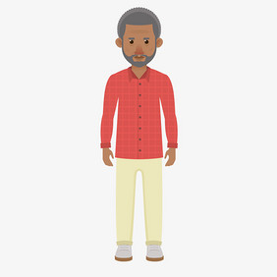
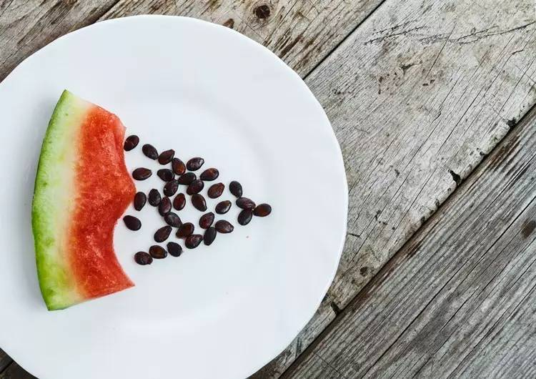
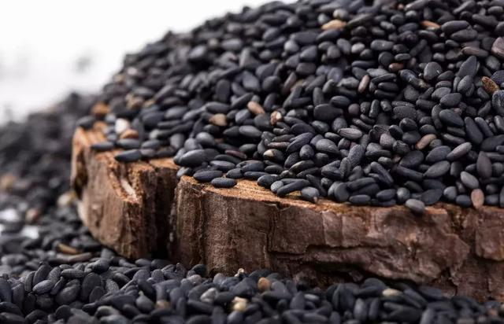
1pa的压强到底有多大呢?
相当于3粒芝麻压成粉均匀地撒在1cm^{２}的面积上所产生的压强。
一颗西瓜籽平放在手上，对手的压强约为20Pª
成年人站立时对地面的压强约为1.5×10⁴ Pa

Slide 20
练习1：质量为60kg的人，他每只脚接触地面的面积是150cm²，当他站立在地面上时，人对地面的压强是多少？(g=10N/kg)
解：
F=G=mg= 60kg×10N/kg=600N
S= 2S '=2×150cm²=300cm²=0.03m²
F
600N
P＝
=
=2×10⁴Pa
S
0.03m²
答：人对地面的压强是2×10⁴Pa
请同学们思考，当人行走时人对地面的压强大，还是站立对地面的压强大？

Slide 21
练习2. 我国第五套人民币中的一元硬币材料为钢芯镀镍，其质量约为6g，面积约为5cm²，那么，请计算说明一枚硬币平放在手心（完全贴合手掌心），对你手心的压强是多少呢？（g=10N/kg）
解：m=6g=0.006kg
F=G=mg=0.006kg×10N/kg=0.06N
压强其实是一个很小的单位哦！
F
6×10⁻²N
p =
=
=120Pa
S
5×10⁻⁴m²

Slide 22
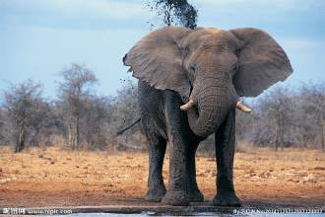
练习3. 一只大象的质量为6t，每只脚掌面积为600cm²，这头大象四脚着地时对地面的压强是多少帕？（取g=10N/kg）
解：6t=6000kg
F = G= mg=6000kg×10N/kg=60000N
S=600cm²×4=2400cm²=0.24m²
F
60000N
p =
=
= 2.5×10⁵Pa
S
0.24m²
答：大象四脚着地时对地面的压强是2.5×10⁵Pa。

Slide 23
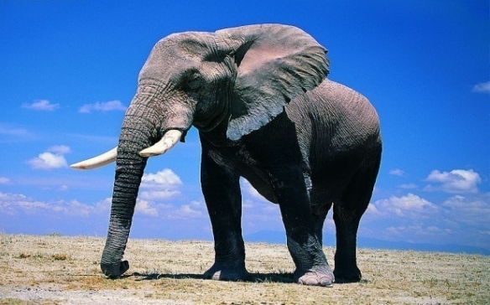
练习4.
芭蕾舞演员的一只鞋尖与地面的接触面积是S =9.5cm²，对地面的压力是F =475N，当一只脚的鞋尖触地时，芭蕾舞演员对地面的压强是多大？
大象的质量m =5×10³kg，当大象四脚站立时与地面的接触面积S=2.4×10³cm²，则此时大象对地面的压强是多大？
PK
大象对地的压力大于演员对地压力，但对地压强却小，为什么？

Slide 24
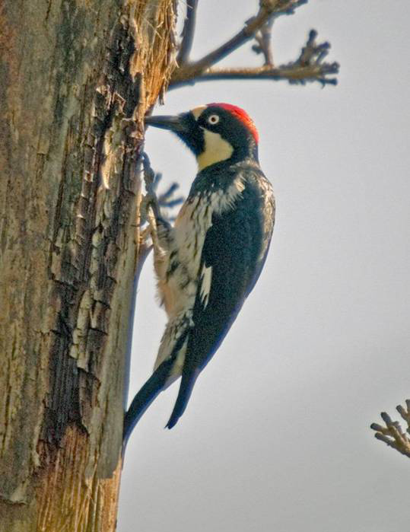
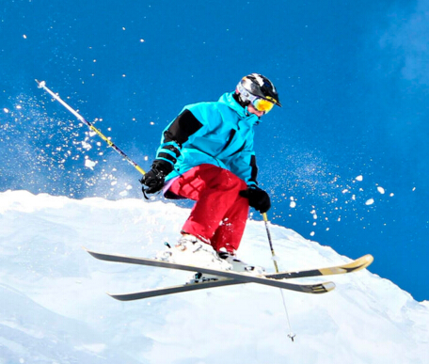
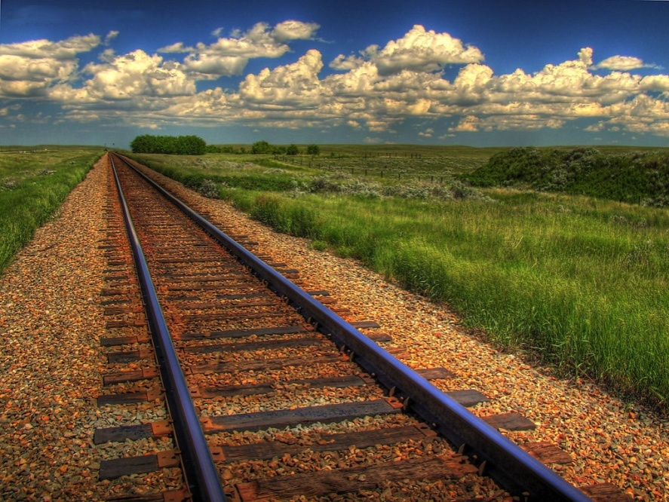
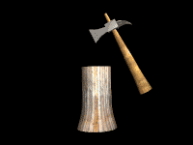
观察与思考：
啄木鸟有个细长而坚硬的尖喙，这对它的生存有什么用？
滑雪运动员的雪橇为什么又宽又长？
斧头的刃为什么很锋利？
钢轨为什么铺在枕木上？

Slide 25
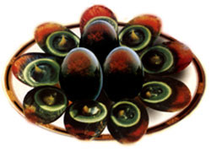
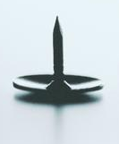
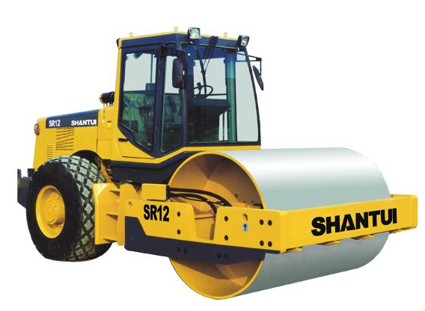
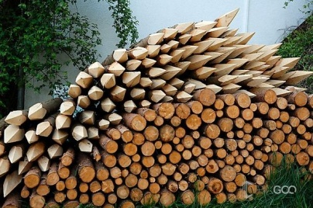
四、增大压强的方法
压力 F一定时，减小受力面积 S
F
p=
细线切割皮蛋
S
受力面积 S一定时，增大压力 F
F
压路机的磙子是重质实心的
p=
S
增大压力 F ，减小受力面积 S
F
木桩底部削尖并加大力气更容易打入地里
p=
S

Slide 26
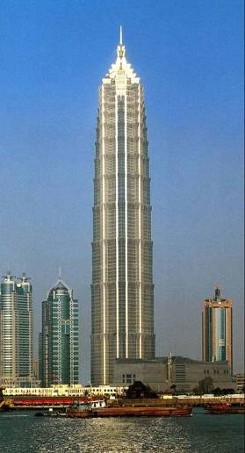
五、减小压强的方法
压力F一定时，增大受力面积S
F
书包带宽，背起来舒服
p=
S
受力面积S一定时，减小压力F
F
从书包中取出一些书背起来舒服
p=
S
增大受力面积S，减小压力F
F
高层建筑地基宽厚，且用空心砖代替实心砖
p=
S

Slide 27
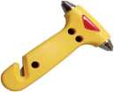
A
练习1.如图所示的实例中，属于增大压强的是 ( )
D
练习2.如图所示的四个实例中，为了减小压强的是 ( )
安全锤的锤头做得很尖
A
有凸起的圆点
C
大型平板车装有很多轮子
D

Slide 28
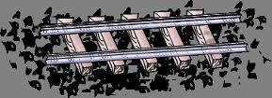
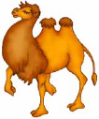
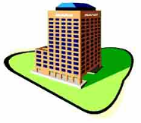
ACEF
练习3.下面所述各事例中，为了减小压强的有＿＿＿,为了增大压强的有＿＿。
BD
A、铲土机的宽履带
E、钢轨铺在枕木上
B、锋利的剪刀刃
C、骆驼宽大的脚掌
F、宽大的房基
D、很细的钉尖

Slide 29
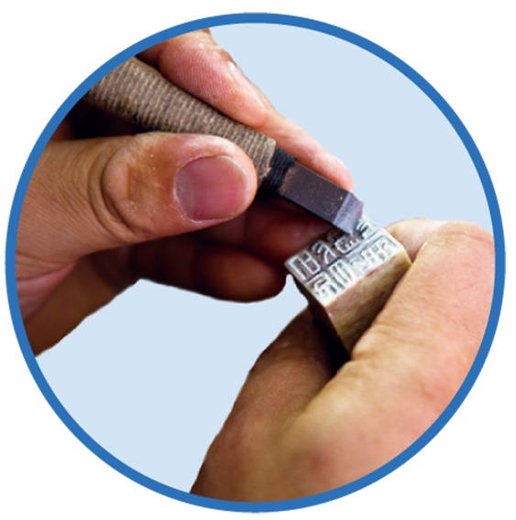
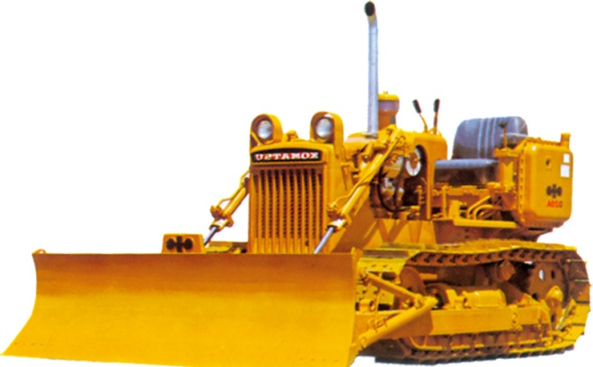
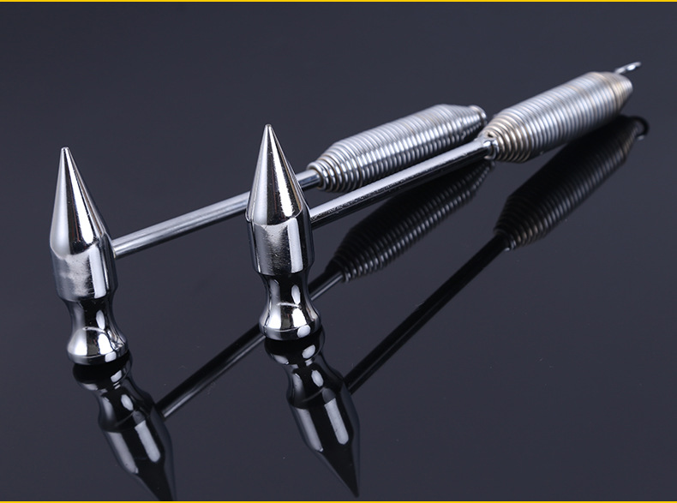
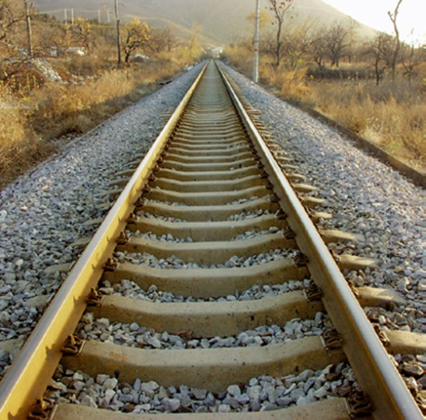
下列图中各是用什么方法增大或者减小压强的？
(g)安全锤尖锐的锤顶
(j)铁路铺在枕木上
(f)推土机宽大的履带
（h)刻刀刀刃磨的锋利

Slide 30
练习4.
如图，同一块砖按不同的方式放在水平地面上。则砖对地面压力的关系F_{A} F_{B} F_{C}.
=
=
如图，同一块砖按不同的方式放在水平地面上。则砖对地面压强的关系p_{A} p_{B} p_{C}.
＜
＜
竖放
侧放
平放
C
B
A

Slide 31
练习5.
分析、边长为10cm,质量为2kg的正立方体放在水平桌面上，若沿如图1所示的虚线去掉一半,其余部分不动,这时它对桌面的压强 ＿＿＿ 。如果沿如图2所示的虚线去掉一半，其余部分不动，这时它对桌面的压强 ＿＿＿（填“变大、变小或不变”）
变 小
不 变
1
2

Slide 32
小结：
一.压力：垂直作用在物体表面上的力。
二.压力的作用效果与哪些因素有关？
控制变量法、
转换法
1.当受力面积相同时，压力越大，压力的作用效果越显著；
2.当压力大小相同时，受力面积越小，压力的作用效果越显著；
三.压强
——表示压力作用效果的物理量
p
F
=
.
S
F
___
1.公式：
p=
___
S
F
S
=
p
2.单位：帕（Pa）
四.增大或减小压强的方法

Slide 33
实验1.在探究问题时,经常用到“控制变量法”、“转换法”、“等效替代法”、“理想模型法”等重要实验方法。用泡沫塑料做探究“压力作用效果与哪些因素有关”的操作过程如图所示。
(1)该实验是通过_______________来显示压力的作用效果；
泡沫的凹陷程度
(2)比较图甲和图乙，可以得出__________一定时，__________越大，压力的作用效果越明显；
受力面积
压力越大
(3)比较图乙和图丙,可以得出_________一定时，_________越小，压力的作用效果越明显；
压力大小
受力面积
(4)这里所用的实验方法是________________________。
转换法、控制变量法
(5)为了描述压力的这种作用效果，物理学中引入了_____这个物理量。
压强

Slide 34
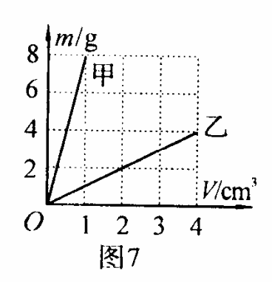
拓展—公式分析：（直柱体）
F
G
mg
ρVg
ρShg
p =
=
=
=
=
ρgh
=
S
S
S
S
S
1.如图是甲、乙两种物质的质量和体积的关系图像。若用质量相等的甲、乙两种物质分别制成实心正方体A、B，把它们平放在水平地面上，则两正方体A、B对水平地面的压强之比为 .
4:1

Slide 35
实验2.为了探究压力的作用效果与那些因素有关，小明用若干个不同物体放在同一水平细沙面上进行实验。他仔细观察测量沙面的凹陷程度，并得到如下表所示的数据：
（1）分析比较实验序号1、2、3（或4、5、6,或7、8、9）的数据，可以归纳出的初步结论 。
（2）分析比较实验序号 的数据，可以归纳出的初步结论是：当受力面积相同时，压力越大，压力的作用效果越显著。
（3）进一步分析比较表中的数据，可以归纳出的结论是：
①当 时，压力的作用效果相同；
②当 时，压力的作用效果越显著。
当压力大小相同时，受力面积越小，压力的作用效果越显著
2、4、7或3、5、8
压力与受力面积的比值相同
压力与受力面积的比值越大
实验序号 | 1 | 2 | 3 | 4 | 5 | 6 | 7 | 8 | 9
压力（牛） | 3.0 | 3.0 | 3.0 | 4.5 | 4.5 | 4.5 | 6.0 | 6.0 | 6.0
受力面积（厘米²） | 5 | 10 | 20 | 10 | 20 | 30 | 10 | 20 | 40
下陷深度（厘米） | 2 | 1 | 0.5 | 1.5 | 0.75 | 0.5 | 2 | 1 | 0.5

Slide 36
课堂练习：
1.如图所示的实例中，目的是为了增大压强的是（ ）
A
注射器针头做
得很尖
坦克装有宽大
的履带
图钉帽的面积
做得较大
载重汽车装有
很多轮子
A B C D

Slide 37
2.在窗子密闭的旅行车上备有逃生锤，遇到紧急情况时，乘客可以用逃生锤打破玻璃逃生。如图中的四把铁锤，质量相同、形状不同。为了更容易打破玻璃，应该选择的铁锤是( )
D
A B C D

Slide 38
3.如图所示，小智用20N的水平力压住重为12N的物体，使它静止在墙面上。若物体与墙的接触面积为100cm2,则墙壁受到的压力大小为_________，方向___________ ，压强为____________ 。
20N
水平向左
2×10³Pa

Slide 39
4.如图所示，A的重力100N，B的重力20N。A的底面积0.1m²，B的底面积0.02m²。图1、图2中地面受到的压力F₁____F₂，受到的压强p₁______ p₂(选填“>”“<”或“=”）；图1中物体B对物体A的压强为_______ ；图2中物体A对物体B的压强为___________ 。
=
<
10³Pa
5×10³Pa
B
A
A
B
图1
图2

Slide 40
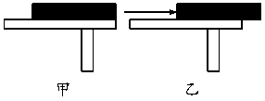
5.如图所示，密度为ρ、厚度为h，边 长为L的均匀正方形薄板静止在水平桌面上，其右端与桌子边缘 相平.薄板与桌面间的光滑程度不变，现用水平力向右推薄板使其运动1/3L，在推薄板的过程中薄板对桌面的压力F、压强p和摩擦力 f 的变化情况正确是（ ）
D
A. p、F、f 均不变
B. f 大小由于重力增大而增大, F 不变，p 变大
C. F 大小不变、f 变小、p 变大
D. F 大小不变，f 大小不变, p 变大

Slide 41
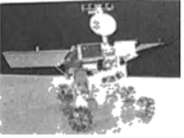
6. 2019年，我国航天事业取得了世界瞩目的又一项成就﹣“玉兔二号”月球车成功登陆月球背面。图示为科技馆展厅内“玉兔二号”月球车的模型，质量为36kg。
（1）模型车静止在水平地面上时，它对地面的压力为多少牛？（g取10N/kg）
（2）若车轮与地面的总接触面积为400cm²，则车对地面的压强为多少帕？
解：（1） F＝G＝mg＝36kg×10N/kg＝360N
（2）
p＝
＝
＝9×10³Pa
答：

Slide 42
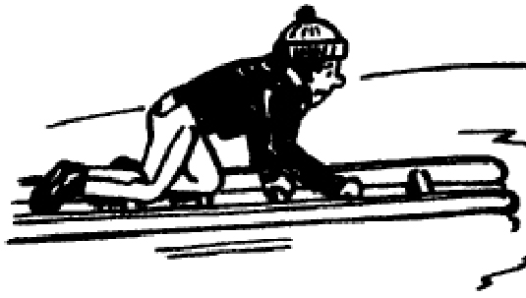
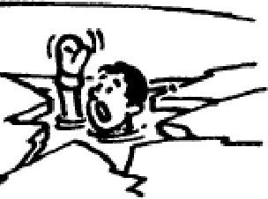
物理与生活：
寒冷冬季的一天早晨，一个小孩在河边玩耍，这时他发现河面上结了一层冰，他就试着走了几步，他非常想走到河的对岸去看看，可没想到只走了五六米远，“咔嚓”一声，小孩压破薄冰，落入水中。
此时一个骑车的青年见此情景立即将自行车往马路边一丢，三步并作两步跑到河边……
他怎么救人呢？

Slide 43
“
THANKS
”

